Slide 1
Inclusión Social: Perspectivas para el Desarrollo Local
Banco Interamericano de Desarrollo
División de Protección Social y Salud
Dra. Jacqueline Mazza
Octubre 30, 2007

Slide 2
Presentación de hoy
¿Qué es exclusión social y que significa en ALC?
Políticas públicas e inclusión: un marco conceptual
Inclusión en el contexto de desarrollo local – empresarial
Ejemplos de proyectos en ejecución

Slide 3
Definición de exclusión social: (del Plan de Acción para Combatir la Exclusión )
..una escasez de opportunidades y acceso a:
Servicios básicos y de calidad
Mercados laborales y de crédito
Condiciones físicas
Infraestructura adecuada
Sistema de justicia

Slide 4
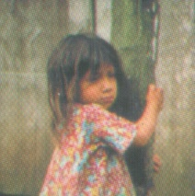
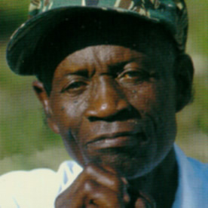
¿Quiénes son los excluidos de ALC? Afrodescendientes Pueblos indígenas Personas con discapacidad Personas con HIV/AIDS Mujeres pobres
Notes:
First let me preview our main findings:
For all four countries we find that persons who self-identify as members of particular ethnic or racial groups have their development prospects compromised by a :
Limited capacity to invest in human capital – schooling is lower.
Limited access to high quality employment – quality of jobs is lower.
Limited capacity to generate income – have lower returns to observed skills

Slide 5
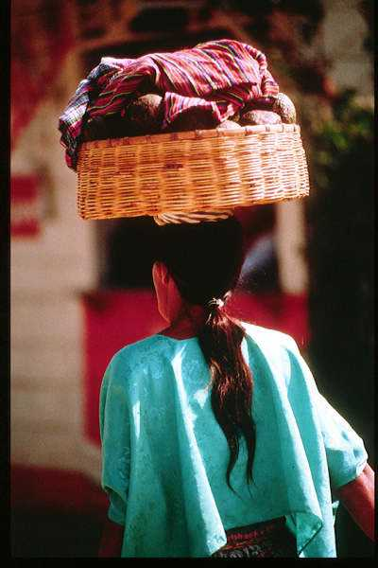
No obstante de las diferencias sustanciales en historia, cultura etc. entre los grupos, hay varias características en común:
historia colonial
invisibilidad en estadísticas
tienen mayores índices de pobreza y
pobreza extrema
discriminación basada en su identidad de grupo
sus desventajas pasan a las
próximas generaciones
encuentren exclusión en
multidimensiones
(e.g. en el trabajo, mercado, servicios)

Slide 6
¿Qué significa la exclusión en ALC?
Tamaño y rango de la población afectada
Implicaciones de la exclusión

Slide 7
En conjunto, los grupos excluidos pueden constituir mayorías en muchos países
afrodescendientes – 30%+
pueblos indígenas – 10% (mayorías en Perú, Bolivia, Guatemala)
personas con discapacidad 10%+
personas con HIV/AIDs
mujeres pobres (altos porcentajes)

Slide 8
Unas implicaciones de la exclusión: mayor etnicidad = menores ingresos
Hourly earnings by racial intensity in Peru (2000)
Private Wage Earners
3.0
2.5
2.0
1.5
Log. Hourly Earnings
1.0
0.5
0.0
-0.5
0
1
2
3
4
5
6
7
8
9
10
Racial Intensity
White
Indigenous
Source: Torero, Saavedra, Nopo, and Escobal (2004).

Slide 9
Mayor pobreza para los pueblos indígenas/menos educación
Tasas de pobreza
Educación

Slide 10
Mayor empleo informal
para mujeres indígenas vs.
mujeres no-indígenas

Slide 11
2: Inclusión y Políticas Públicas

Slide 12
Para empezar – varias limitaciones:
Falta de una tradición de políticas o programas con el objetivo explícito de inclusión.
Lo que hay son distintos instrumentos, instituciones, leyes y programas con el objetivo de mejorar condiciones o resultados por grupos excluidos
Aún en este campo, la literatura y colección de datos es muy escasa sobre el impacto de distintos programas para los grupos excluidos
Es decir, la base de conocimiento tiene que avanzar bastante

Slide 13
¿Cómo podríamos entender las políticas o programas para promover la inclusión?

Slide 14
Unos puntos iniciales
No se puede llegar a inclusión con un sola política o programa
Inclusión requiere un cambio fundamental no solo en los “outputs” de las políticas, sino en los insumos, el “cómo” los grupos excluidos participan en su sociedad, i.e. ser parte del proceso de formulación de políticas distintas

Slide 15
Unos puntos iniciales
Para esta transformación se requiere mayor inclusión en las áreas políticas, económicas, sociales y culturales como:
representatividad política
representatividad y fortalecimiento de organizaciones de grupos excluidos
participación económica y social
Notes:
15

Slide 16
Unos puntos iniciales
Ningún país ha llegado a la inclusión completa
Es decir, inclusión es más un proceso hacia mayores niveles de inclusión
Distintos grupos pueden estar en distintos momentos hacia su inclusión al mismo tiempo en un país;
Mujeres en ALC: más avances en educación, menos en el mercado laboral
Notes:
16

Slide 17
Inclusión como un proceso de cambio de políticas públicas a tres niveles:
Opera a 3 niveles distintos:
Normativo – marco constitucional y legal
Institucional – calidad y funcionamiento de instituciones
Instrumental (políticas y programas)

Slide 18
1. Normativo
Marcos legales y constitucionales para proteger y avanzar en los derechos de grupos excluidos
Ejemplos
Colombia – una provisión constitucional, reconociendo al país como multicultural

Slide 19
2. Institucional
La creación, reforma o manejo de instituciones (tanto nacionales como locales y privados) para canalizar y orientar la participación de grupos excluidos y el desarrollo y manejo de políticas inclusivas
Ejemplos
Brasil – creación de SEPPIR
Cuotas de participación política - muchos países
Organizaciones no gubernamentales – CONAIE (Ecuador), (Honduras)

Slide 20
3. Instrumental
Políticas y programas de instituciones nacionales (y presupuestos) para identificar y mejorar las condiciones socio-económicas, así como avanzar en su inclusión (e.g. social, económico, político)

Slide 21
Tipos de proyectos principales para llevar a cabo mayor inclusión
I. desarrollo regional en áreas de mayor
presencia de grupos excluidos
Ventaja de coordinación entre varias intervenciones
y programas en sitú
II. desarrollo de capital humano
programas universales (e.g. educación)
intervenciones especializados (e.g. capacitación para grupos específicos)
III. programas sociales y culturales

Slide 22
Desarrollo Regional-Local
Elementos de inclusión dentro de los proyectos
participación comunitaria en el diseño, ejecución y evaluación del proyecto
atención a las barreras de acceso y participación para grupos excluidos
compra de tierra - acceso para personas
acceso a crédito con discapacidad
utilización de un rango de instituciones y servicios con enlaces a los grupos excluidos

Slide 23
Ejemplos de proyectos enfoque: desarrollo local-regional
Chile – Desarrollo regional indígena
Panamá – Proyectos de Desarrollo Regional:
Bocas del Toro y
El Darién

Slide 24
Ejemplos de proyectos de enfoque: capital humano
Capacitación de ciegos – Cono Sur (MIF-ATN-MH-6958-60)
Apoyo a la cultura y ciudadanía – Brasil (ATN/JF-8327-BR)
Capacitación no-tradicional para mujeres – regional (ATN/MH-5523
Diversidad en educación – Brasil

Slide 25
Hacia políticas y programas de mayor inclusión...
Ver proyectos y políticas no como instrumentos aislados, sino como partes de un proceso de cambio que tiene que operar a varios niveles simultáneamente para llegar a mayor inclusión
Atención a los enlaces de programas y políticas con iniciativas locales y nacionales
Reconocer como limitada nuestra base de información sobre
el impacto y diseño de políticas y programas para promover la inclusión
Los enlaces entre los tres niveles de inclusión de política pública y las prioridades para estimular mayores procesos de inclusión nacional

